Slide 1
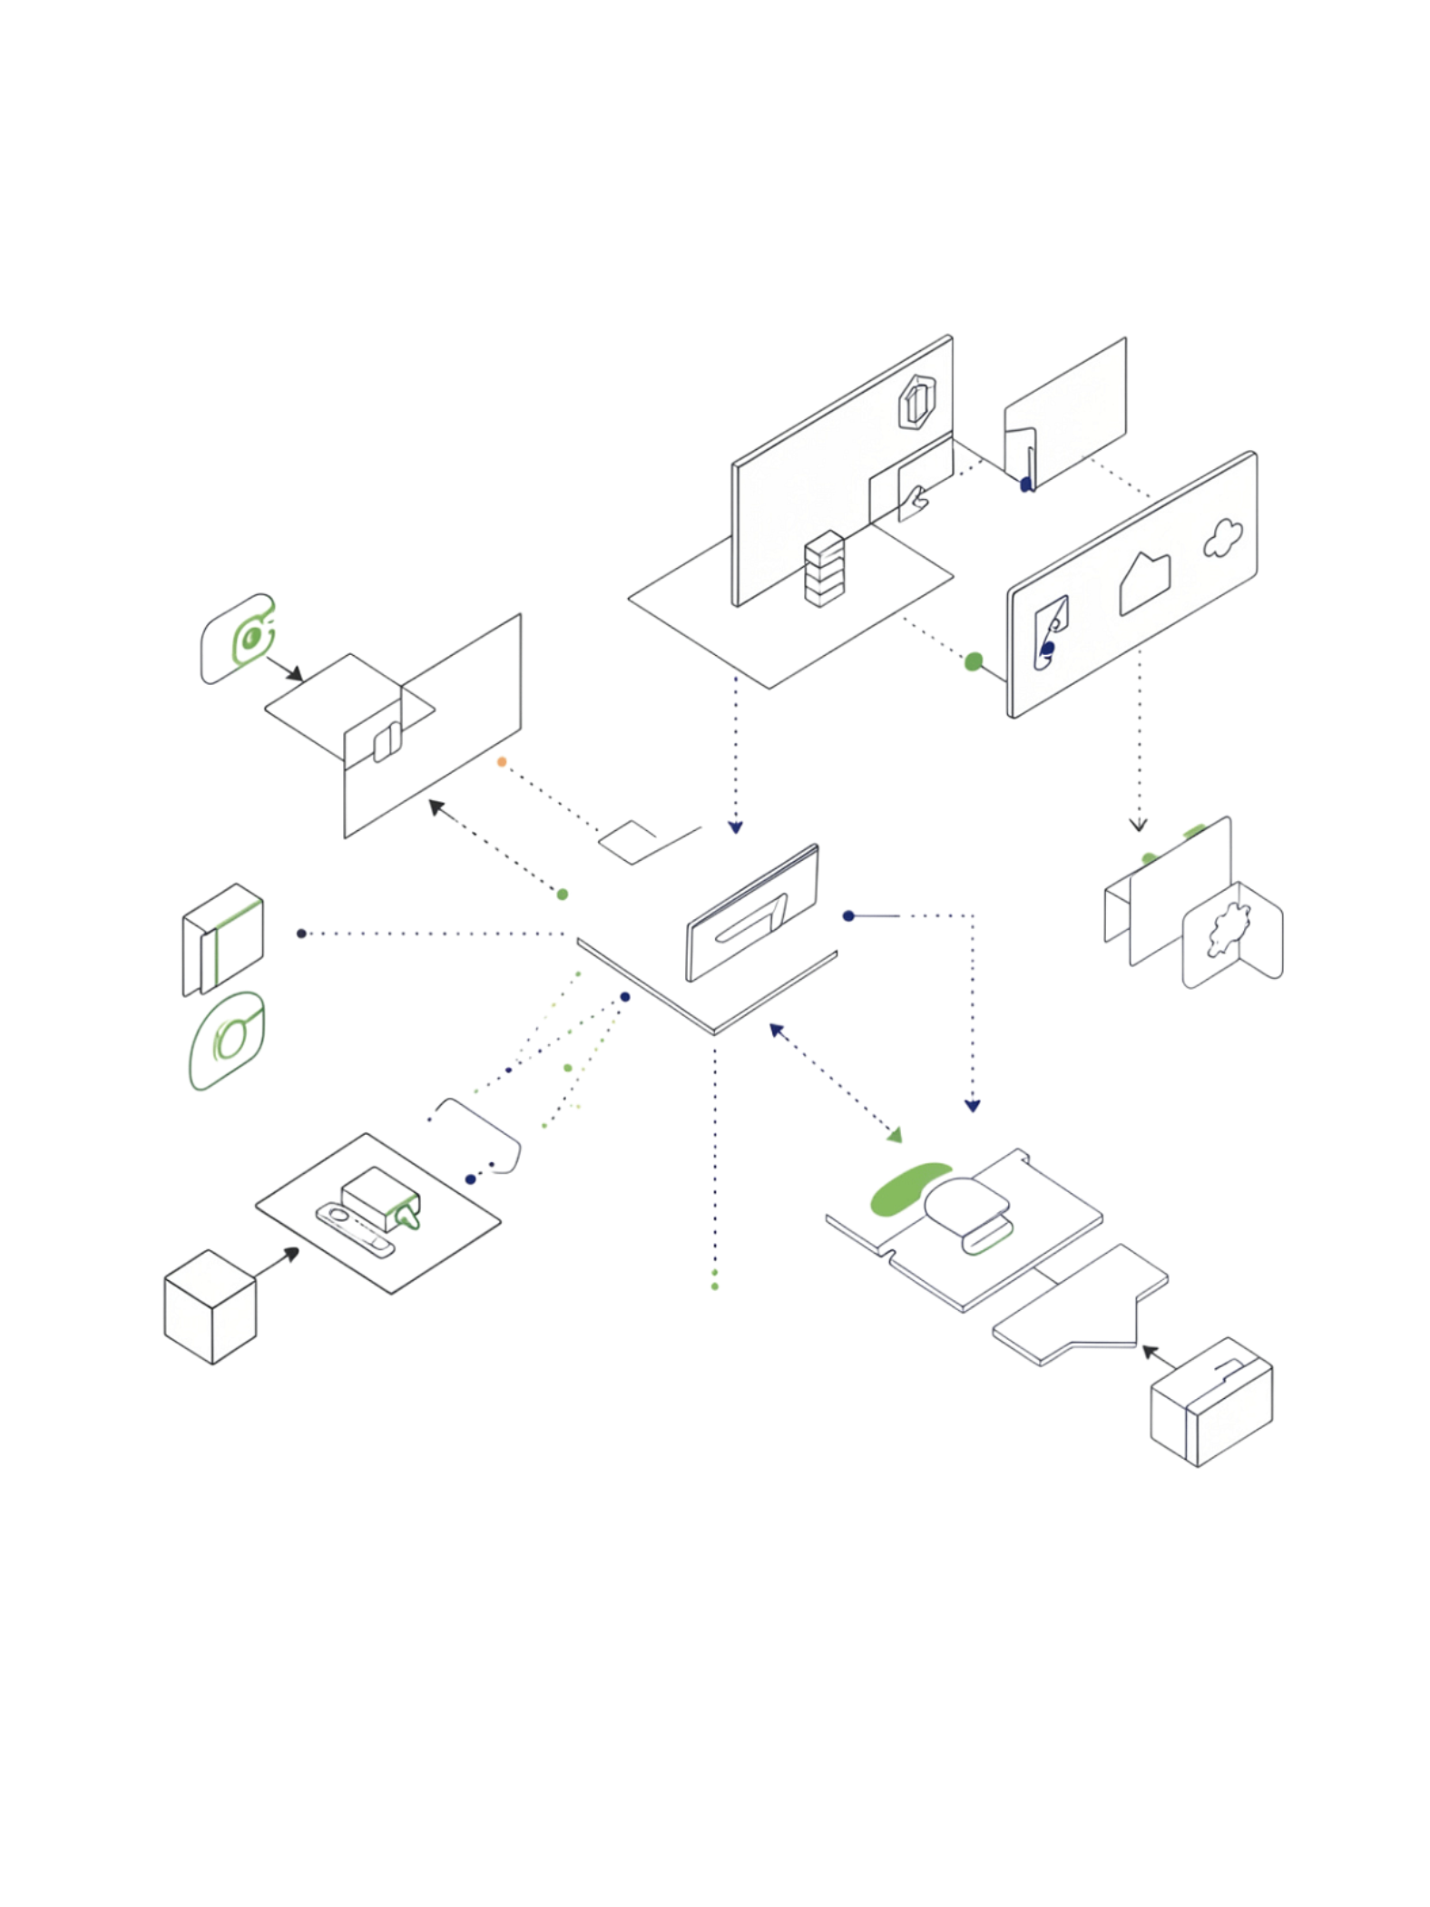
Классификация задач по этапам жизненного цикла ПО
ИИ — это инструмент, который работает по-разному на каждом этапе разработки. От проектирования до сопровождения задачи меняются, и поэтому меняется и способ применения технологии.

Slide 2

ИИ на этапе проектирования
Анализ требований
Выявление противоречий и неясных формулировок до начала разработки.
Декомпозиция задач
Определение компонентов системы, которые потребуют изменений.
Подготовка вариантов
Формирование альтернатив для обсуждения с командой и заказчиком.

Slide 3

ИИ на этапе кодирования
1
Генерация фрагментов
2
Автодополнение
Типовые операции и повторяющиеся конструкции — без ручного написания с нуля.
Контекстные подсказки на основе уже написанного кода.
3
Рефакторинг
Улучшение читаемости и адаптация под новые версии библиотек.

Slide 4
ИИ на этапе тестирования
Тестовые сценарии
Анализ ошибок
Автоматизация
Формирование проверок, включая граничные и нестандартные случаи.
Предложение возможных причин проблем по описанию симптомов.
Расширение набора проверяемых ситуаций за счёт автоматической подготовки данных.

Slide 5
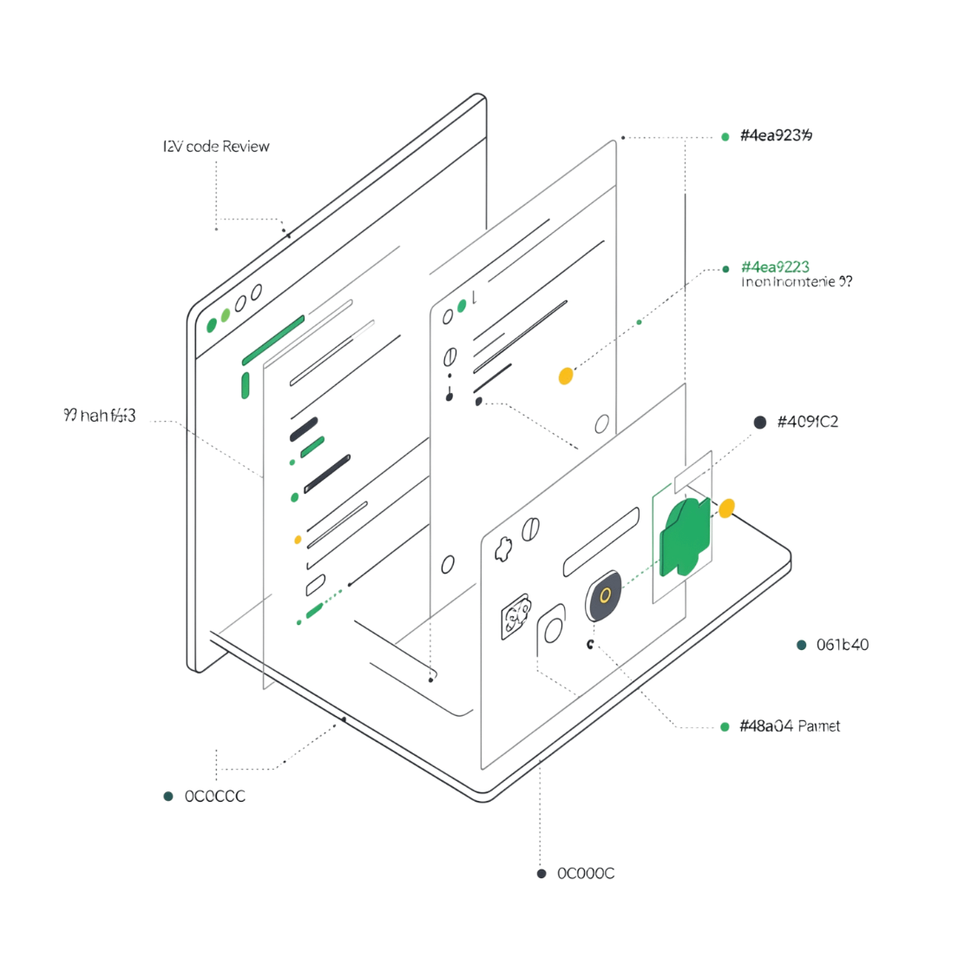
ИИ на этапе ревью
Прежде чем код попадёт к человеку, ИИ проводит предварительный анализ изменений — выявляет повторения, сложные условия и отсутствие обработки ошибок. Это помогает сосредоточить внимание ревьюера на действительно важных местах.

Slide 6
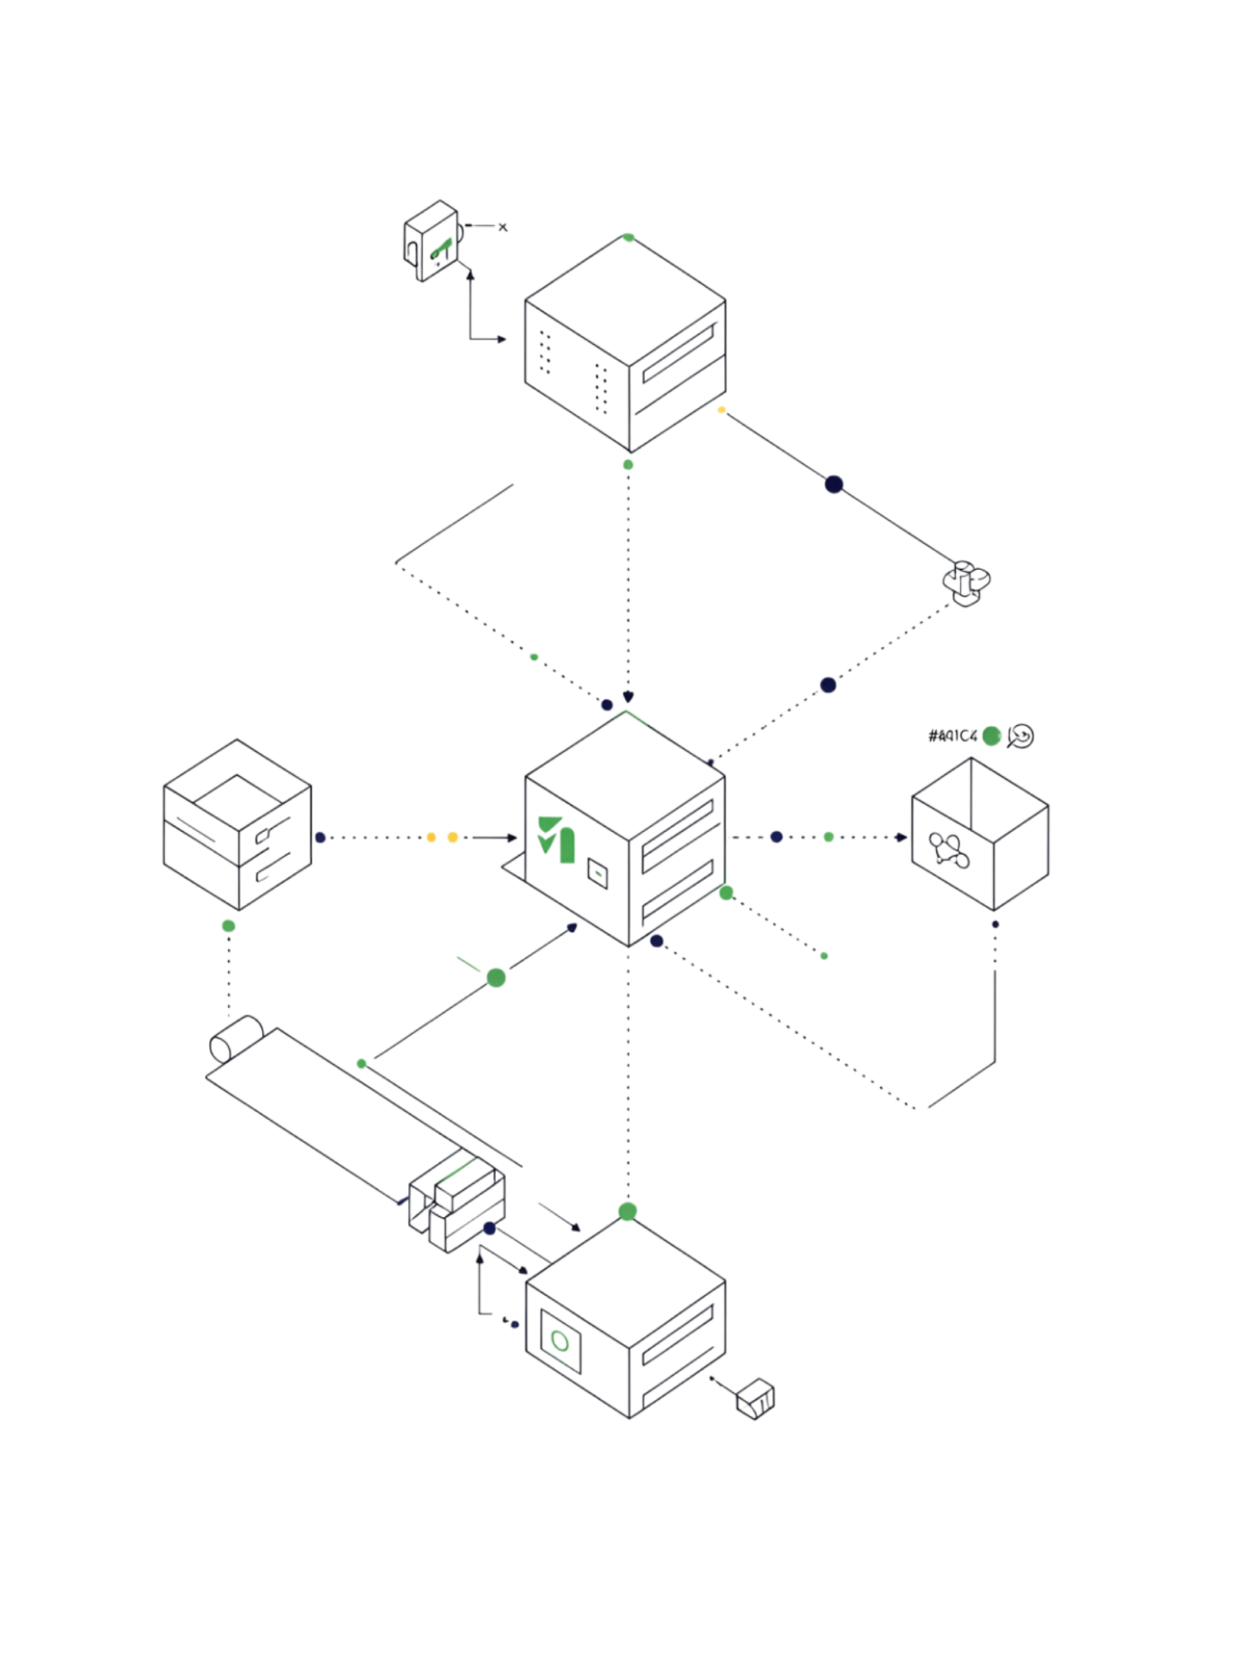
ИИ на этапе деплоя
Анализ конфигураций
Сравнение версий
Расшифровка ошибок развёртывания и объяснение их причин.
Сопоставление конфигураций и оценка потенциального влияния изменений.
Подготовка решений
Предложения требуют обязательной проверки перед применением в продакшене.

Slide 7
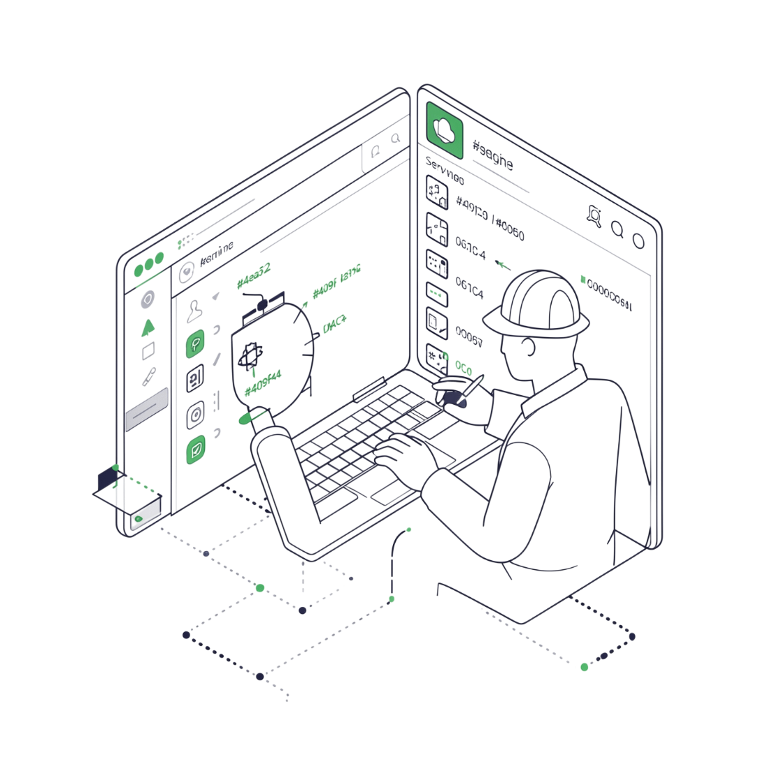
ИИ на этапе сопровождения
Анализ логов
Локализация проблем
Обработка больших объёмов диагностической информации за секунды.
Определение вероятного места возникновения ошибки по её описанию.
Объяснение старого кода
Расшифровка унаследованных решений в долгоживущих проектах.

Slide 8
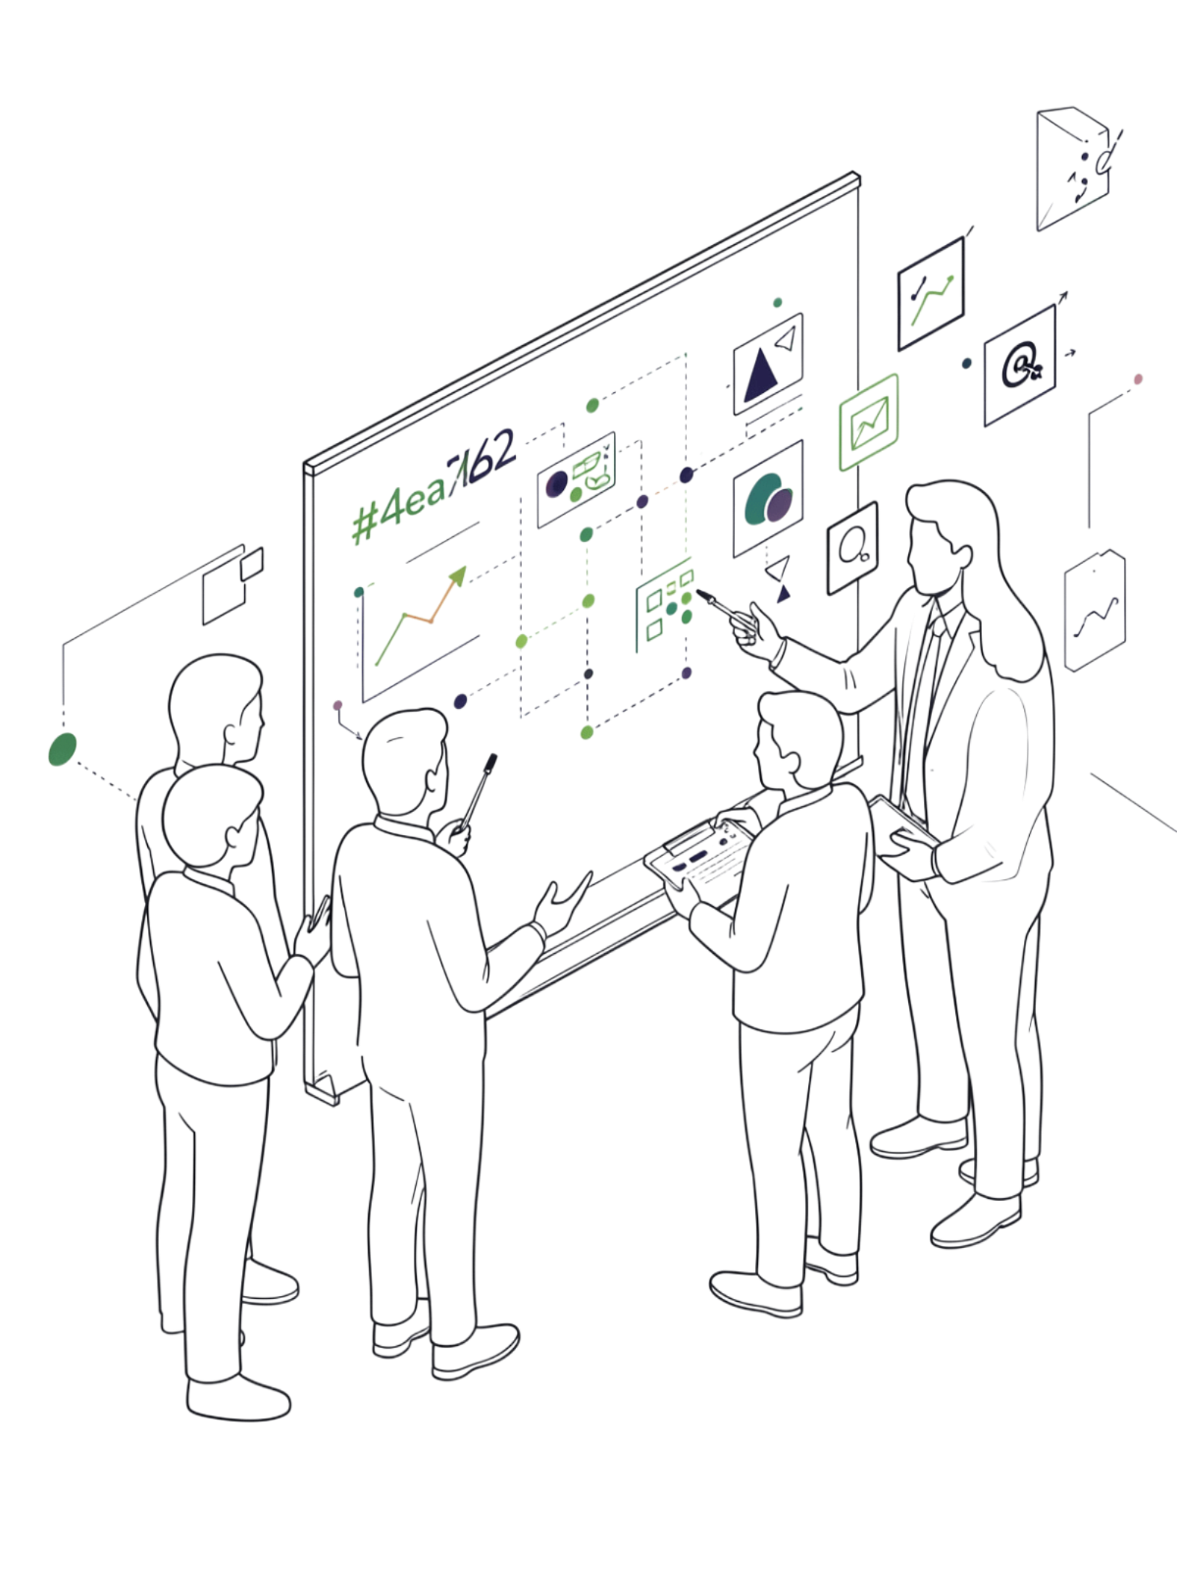
Почему важно классифицировать задачи
«Мы используем ИИ в разработке» — эта фраза ничего не говорит об эффективности.
Один разработчик применяет его для объяснения ошибок, другой — для генерации функций, третий — для тестов. Чтобы оценить реальную пользу, нужно определить конкретную задачу и сравнить процесс до и после внедрения.

Slide 9
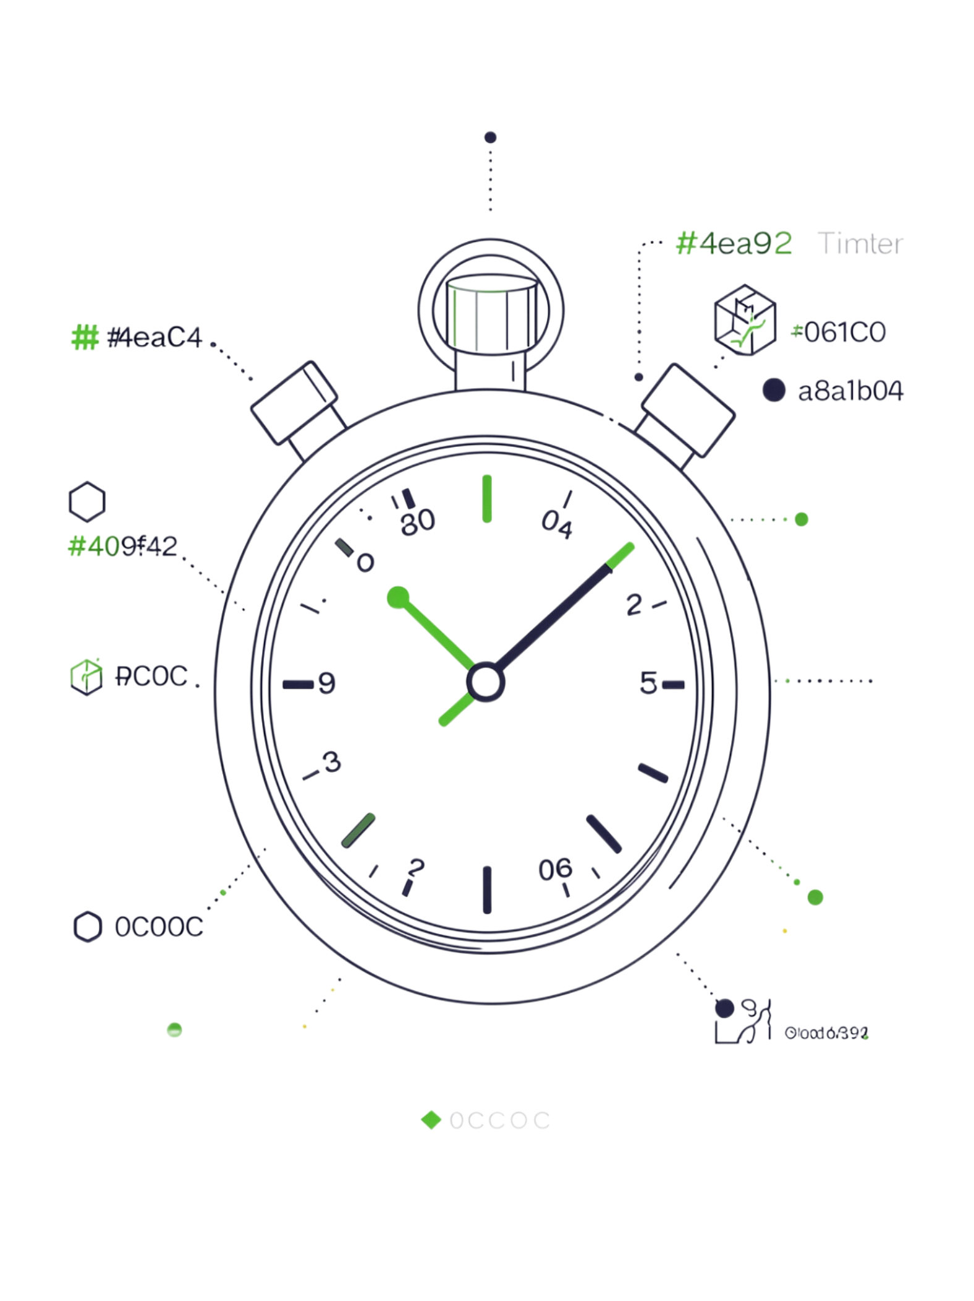
Метрика: Time-to-first-response
⏱
Скорость отклика
Время от формулировки запроса до первого полезного ответа.
Особенно ценна для задач, где раньше много времени уходило на поиск информации. Показывает, насколько быстро разработчик получает отправную точку для решения.

Slide 10

Метрика: Доля принятых подсказок
Что измеряет
Высокая доля
Низкая доля
Процент предложений ИИ, которые разработчик реально использует в своём коде.
Не всегда означает качество — возможно автоматическое принятие без проверки.
Может указывать на несоответствие инструмента текущим задачам или нерелевантные предложения.
Метрика работает только в паре с качественной оценкой — цифра без контекста вводит в заблуждение.

Slide 11

Качество кода: от ошибок к результатам
Когда ИИ анализирует код, важно считать не все замечания подряд — а только те, которые действительно привели к исправлению проблем.
💡 Если система выдала 10 предложений, но подтвердилось только 2 — это 2 реальных дефекта, а не десять.

Slide 12
Как измерить, работает ли ИИ
Эффективность нельзя оценить по одной цифре. Если ИИ отвечает за 10 секунд вместо 10 минут, но разработчик потом 15 минут исправляет ошибки — общая производительность может упасть.
Поиск информации
Автодополнение кода
Анализ качества
Время до полезного ответа
Процент принятых подсказок
Реально найденные дефекты
Разные задачи требуют разных метрик — выбирайте ту, что отражает реальный результат.

Slide 13


ИИ на каждом этапе разработки
ИИ помогает не в одной задаче, а на всём пути создания продукта — от проектирования и кодирования до тестирования, ревью, деплоя и поддержки.
Проектирование
Тестирование
Автотесты, анализ и ревью
Формулировка целей и архитектуры
Деплой и поддержка
Кодирование
Генерация и ускорение разработки
Внедрение и мониторинг продукта
Главный вопрос всегда один: даёт ли это измеримое преимущество именно в вашем случае?

